Slide 1
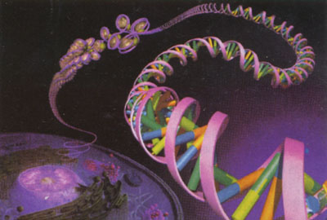
第三节
遗传信息的携带者——
核酸
学习目标
1、说明DNA和RNA的异同(重点)
2、核酸的结构和功能(重点)
3、观察DNA和RNA在细胞中的分布(难点)

Slide 2
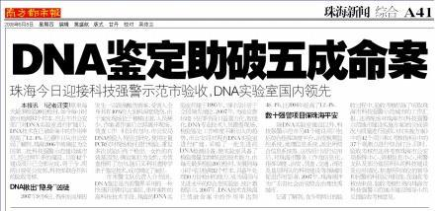


Slide 3
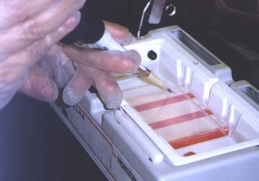
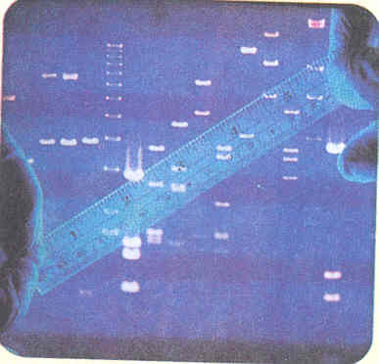


思 考
1.DNA的中文全名是什么？为什么DNA能够提供犯罪嫌疑人的信息？
2.你还能说DNA鉴定技术在其他方面的应用吗？
DNA指纹检测
3.如果得到了DNA方面的证据，是否还要其他证据呢？

Slide 4
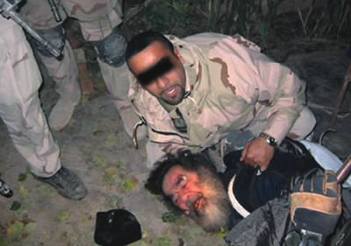
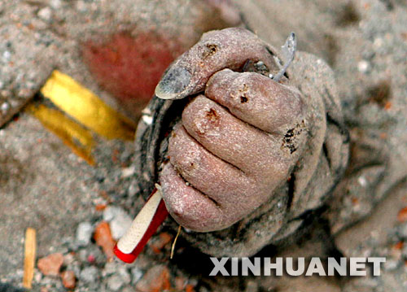
DNA鉴定法确定身份

Slide 5
核酸（Nucleic acid）
1、元素组成：
C、H、O、N、P
核酸和蛋白质一样，都是高分子化合物，相对分子质量在几十万至几百万。
DNA (脱氧核糖核酸)
核酸
RNA (核糖核酸)

Slide 6
2、核酸的基本组成单位是什么？
核苷酸
磷酸
4
五碳
糖
1
碱基(含氮)
5
3
2
五碳糖
一分子核苷酸＝一分子 +
一分子 + 一分子 。
含氮碱基
磷酸

Slide 7
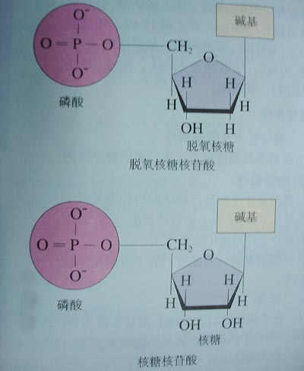
脱氧核糖核苷酸(简称脱氧核苷酸)
DNA
核糖核苷酸
RNA

Slide 8
3、核酸中碱基和核苷酸的种类
T
胸腺嘧啶
脱氧核苷酸
P
脱氧核糖
含氮碱基
A
腺嘌呤
鸟嘌呤
G
P
C
胞嘧啶
核糖
含氮碱基
核糖核苷酸
尿嘧啶
U

Slide 9
大分子
DNA脱氧核糖核酸
RNA核糖核酸
核 酸
小分子
脱氧核苷酸
核糖核苷酸
核苷酸
A腺嘌呤脱氧核苷酸 G鸟嘌呤脱氧核苷酸 C胞嘧啶脱氧核苷酸 T胸腺嘧啶脱氧核苷酸
A腺嘌呤核糖核苷酸 G鸟嘌呤核糖核苷酸 C胞嘧啶核糖核苷酸 U尿嘧啶核糖核苷酸
五碳糖
五碳糖和碱基
决定核酸的种类
决定核苷酸的种类

Slide 10
小结：
5
核酸的碱基的种类有 种
4
脱氧核苷酸和核糖核苷酸的碱基各有 种
4
脱氧核苷酸和核糖核苷酸的种类各有 种
8
核苷酸的种类有 种

Slide 11
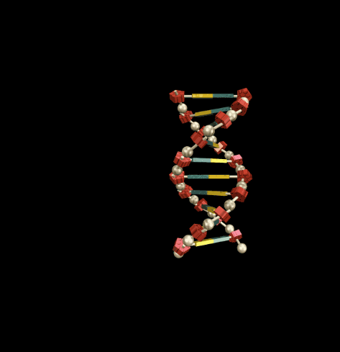
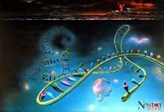
4.核酸是由核苷酸连接而成的长链
2
一般DNA由 条脱氧核苷酸链组成
而RNA由 条核糖核苷酸链组成
1

Slide 12
U
A
G
RNA分子单链结构
C
G

Slide 13
DNA分子双链结构
A
T
T
C
G
G
C
A

Slide 14
5、核酸在真核细胞中的分布
细胞中同时含有DNA和RNA两种核酸
核酸 | 主要存在于 | 少数存在于 | 染色剂 | 染色颜色
DNA
RNA
细胞核
线粒体,叶绿体
甲基绿
绿色
细胞质
细胞核
吡罗红
红色

Slide 15

原核生物的DNA在细胞内什么部位？病毒呢？

Slide 16
练 习
B
1．水稻叶肉细胞中的DNA主要存在于 ( )
A、细胞质 B、细胞核
C、线粒体 D、叶绿体
2．下列哪一组物质是DNA的组成成分 ( )
A．脱氧核糖、核酸和磷酸
B．脱氧核糖、碱基和磷酸
C．核糖、碱基和磷酸
D．核苷、碱基和磷酸
B

Slide 17
3. 噬菌体、烟草、烟草花叶病毒的核酸中各具有碱基和核苷酸的种类依次分别是（ ）
A. 4、8、4和4、8、4
B. 4、5、4和4、5、4
C. 4、5、4和4、8、4
D. 4、8、4和4、5、4
C

Slide 18
6.核酸的主要功能
细胞内携带遗传信息的物质，对生物体的遗传，变异和蛋白质的生物合成有极其重要的作用。
DNA是绝大多数生物的遗传物质

Slide 19
重点突破
1.生物的遗传物质都是DNA吗？
真核生物
有细胞生物
(同时有DNA和RNA)
原核生物
遗传物质是DNA
大肠杆菌噬菌体、大多数动物病毒
非细胞生物
(只有DNA或只有RNA)
大多数植物病毒及HIV、SARS、禽流感病毒
遗传物质是RNA

Slide 20
２.为什么DNA（或RNA）分子具有多样性？
提示：从蛋白质的多样性得到启发
由10个脱氧核苷酸组成的一条DNA单链最多有_______不同种类。
4¹⁰
核苷酸的种类、数量和排列顺序

Slide 21

核酸小结
1.核酸种类：____、____
DNA RNA
8
2.基本组成单位：核苷酸 (___种)
核糖 脱氧核糖
3.核苷酸的结构：五碳糖（_____、________）
+ 含氮碱基（__、__、__、__、___) + 磷酸
A G C T U

Slide 22
练 习
1.蛋白质和核酸中共有的化学元素是 ( )
A. C、H、O
B. C、H、O 、N、P
C. C、H、O 、N
D. C、H、O 、P
C

Slide 23

2、地球上的一切生物的遗传物质都是
A.核酸 B.核苷酸
C.脱氧核糖核酸 D. 核糖核酸
3、下列有可能只含一种核酸的生物是
A．小麦 B．酵母菌
C．病毒 D．变形虫

Slide 24
DNA、RNA的主要区别
比较项目 | DNA | RNA
基本单位
五碳糖
含氮碱基
结 构
主要存在部位
脱氧核苷酸
核糖核苷酸
脱氧核糖
核糖
A T C G
A U C G
双螺旋结构
单链结构
细胞核（线、叶）
细胞质

Slide 25
蛋白质与核酸的结构和功能比较表
蛋白质
核酸
基本元素
C、H、O、N
C、H、O、N、P
基本单位
核苷酸
氨基酸
氨基酸→多肽链→空间结构→蛋白质
DNA：双螺旋
RNA：单链
分子结构
氨基酸种类、数量、排列顺序，空间结构
多样性
核苷酸数量、比例、排列顺序
合成场所
核糖体内
细胞核内
基本结构成分、调节代谢、运动、免疫等
遗传物质
主要功能
相互关系
核酸控制蛋白质的合成

